Slide 1


CHỦ ĐỀ 1
TUỔI HỌC TRÒ

Slide 2
CHỦ ĐỀ 1: TUỔI HỌC TRÒ
1
2
3
4
Hát: Con đường học trò
Nghe nhạc: Bài hát Tháng năm học trò
TTÂN: Giới thiệu đàn piano
Ôn bài hát: Con đường học trò
LTÂN: Các thuộc tính cơ bản của âm thanh có tính nhạc
Đọc nhạc: Bài đọc nhạc số 1
Vận dụng – Sáng tạo

Slide 3

VẬN DỤNG
SÁNG TẠO
TIẾT 4
1

Slide 4


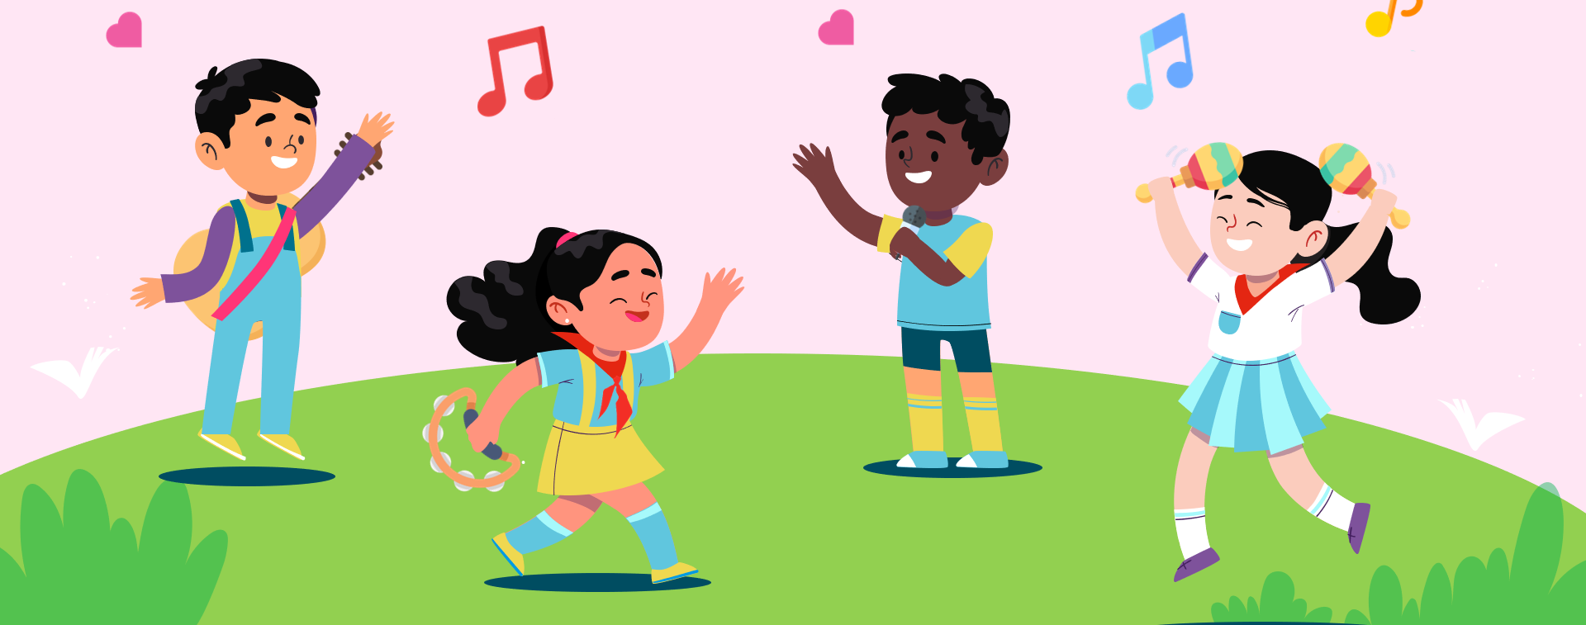

KHỞI ĐỘNG
Nghe hoặc hát và vận động theo bài hát Tháng năm học trò của nhạc sĩ Nguyễn Đức Trung
2

Slide 5
LUYỆN TẬP
VẬN DỤNG - SÁNG TẠO
3

Slide 6



Biểu diễn bài hát theo hình thức tự chọn.
+ Nhóm 1 : Biểu diễn với hình thức hát lĩnh xướng; nối tiếp, hòa giọng.
+ Nhóm 2 : Biểu diễn với hình thức vận động cơ thể theo nhịp điệu.
Biểu diễn bài hát
Con đường học trò
https://www.youtube.com/watch?v=Vr4SxqD6zVw
4

Slide 7
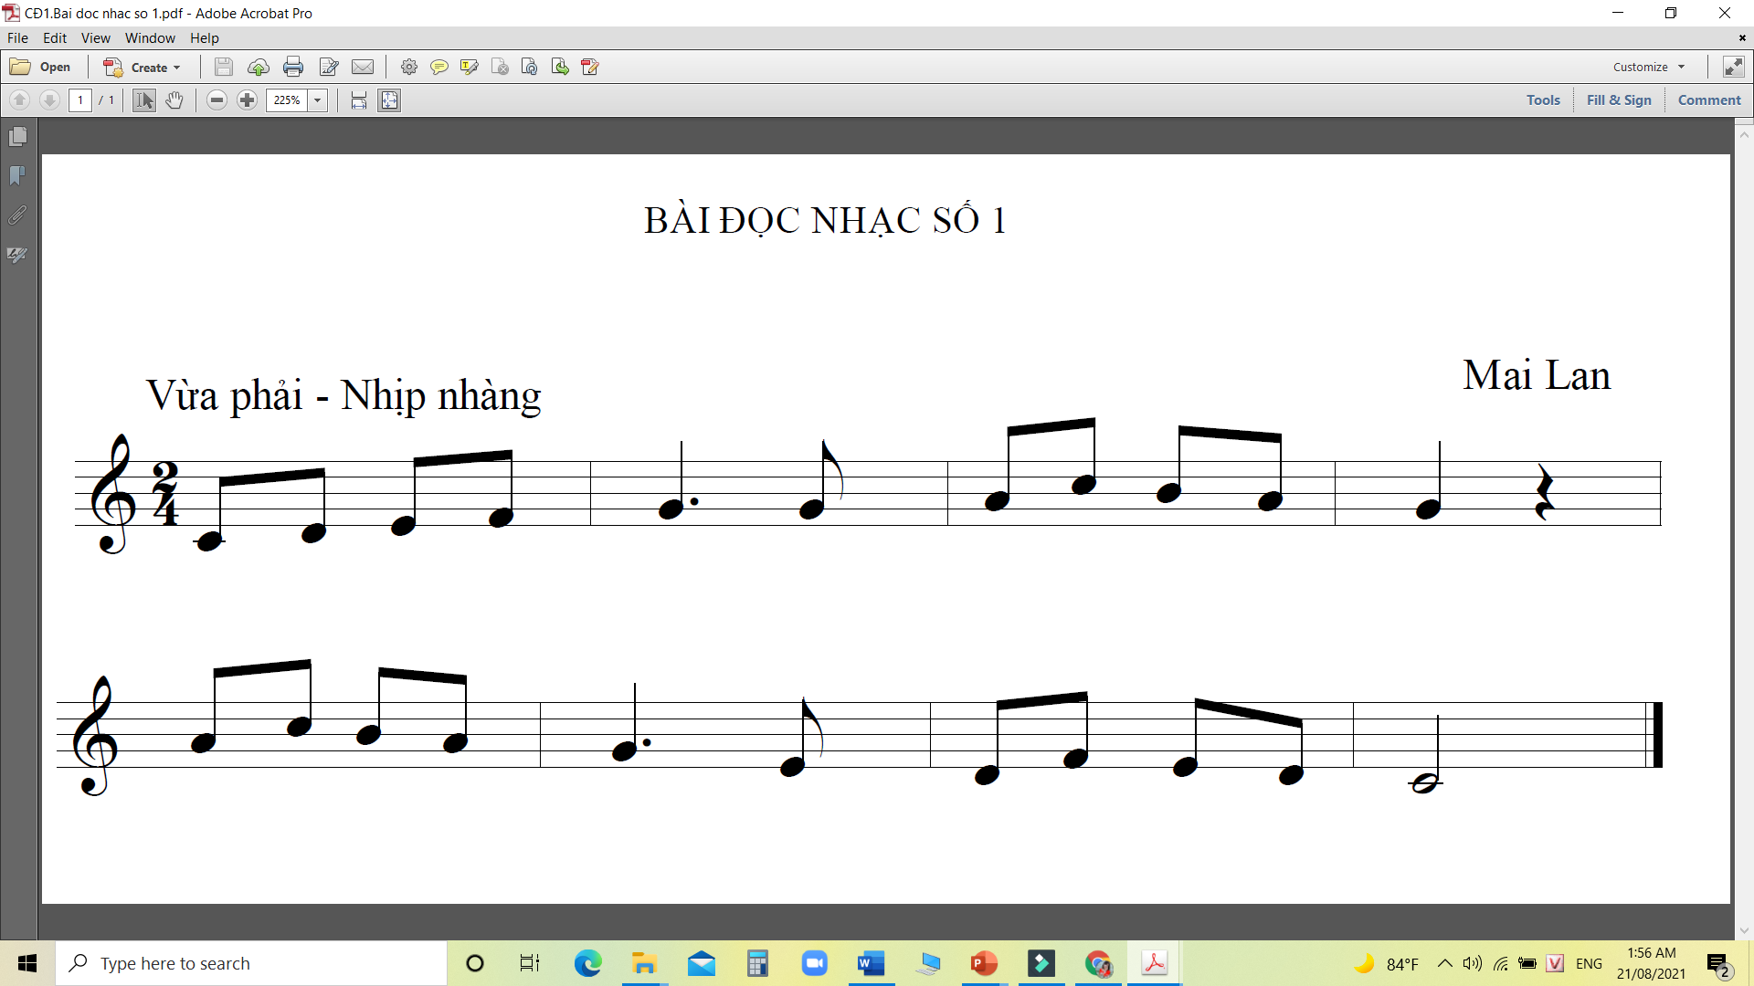
Các thuộc tính cơ bản của âm thanh có tính nhạc
Đọc nhạc: Bài đọc nhạc số 1
Thực hiện theo các bước sau:
- Chia nhóm nam, nữ đọc nét nhạc sau.
- Chỉ ra 4 thuộc tính của âm thanh có tính nhạc. Nêu định nghĩa.
5

Slide 8
Bài đọc nhạc số 1
https://www.youtube.com/watch?v=n6GTAYKJrjM
6

Slide 9
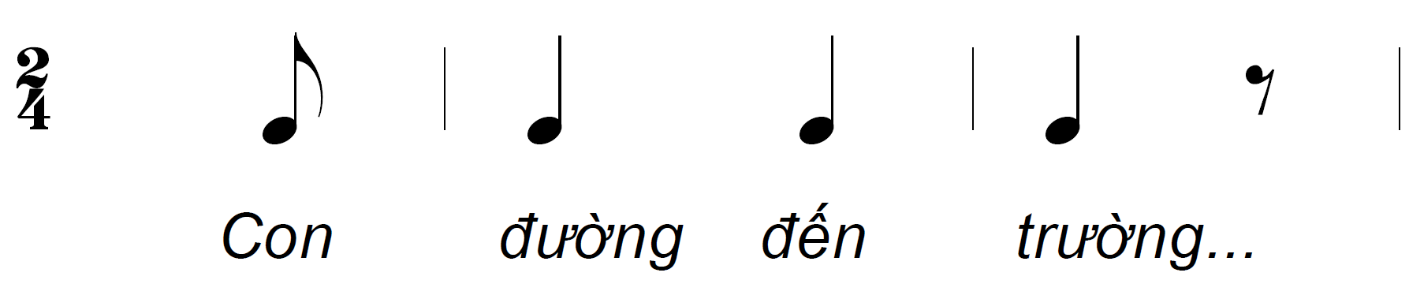
Trò chơi âm nhạc
Nhịp điệu đến trường
Tham gia trò chơi theo các bước sau
Bước 1: Vỗ tay luyện tiết tấu
Bước 2: Ứng tác lời theo tiết tấu vừa luyện
7

Slide 10


Giới thiệu tranh vẽ về chủ đề Tuổi học trò
8

Slide 11

Nêu cảm nhận sau khi học xong chủ đề 1
Vào đường link để nêu cảm nhận
10
https://padlet.com/lanhuongcl/azbsbmkupynhtfb2
9

Slide 12
CHUẨN BỊ CHO TIẾT HỌC SAU
Hãy học thật chăm chỉ nhé!
Nhớ chuẩn bị bài cho tiết sau bạn nhé!
Tìm hiểu nội dung bài hát Đời sống không già vì có chúng em của nhạc sĩ Trịnh Công Sơn.
Khai thác học liệu điện tử, nghe và tập hát trước bài hát Đời sống không già vì có chúng em.
10

Slide 13

TẠM BIỆT – HẸN GẶP LẠI

